Slide 1
第五章 活动图
（activity diagram）

Slide 2

实例引入：活动图的作用

Slide 3
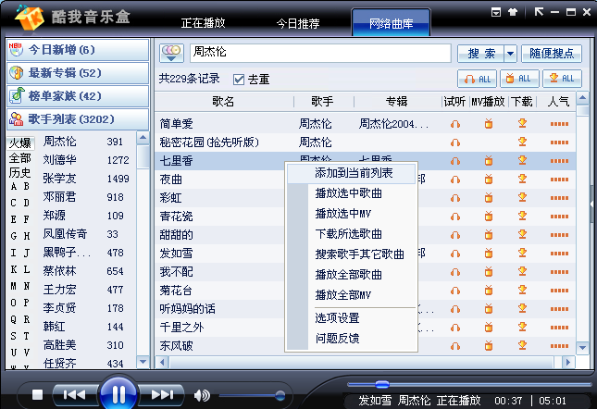

Slide 4


Slide 5
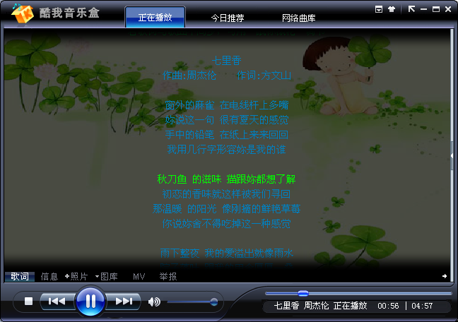

Slide 6
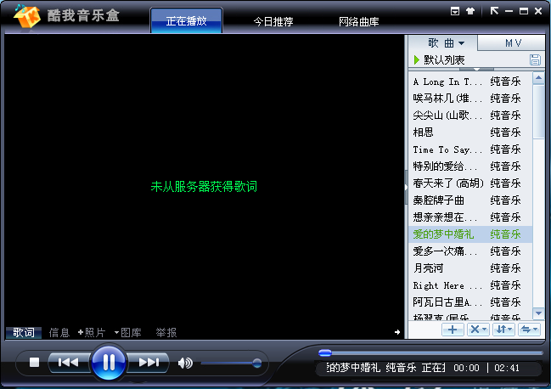

Slide 7
酷我音乐盒的主要功能：
用户根据歌曲名称搜索自己喜爱的音乐，找到后，用户可以MP3模式播放（同步显示歌词），也可以MV模式播放。由于音乐和歌词都来自于互联网，故在播放之前应连接这些文件。
练习：画出酷我音乐盒的用例图

Slide 8
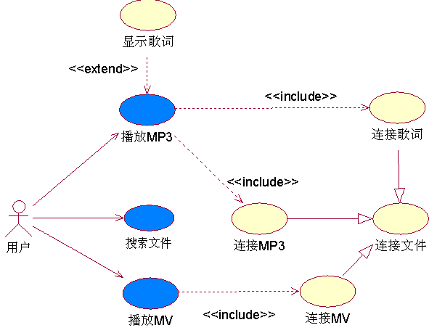

Slide 9
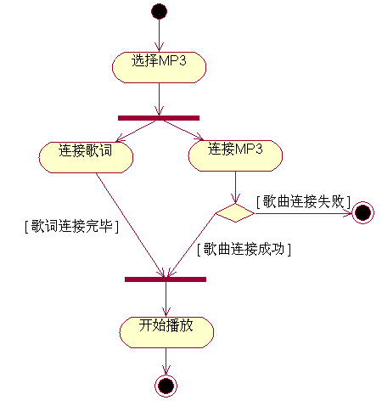
描述“播放MP3”用例：

Slide 10
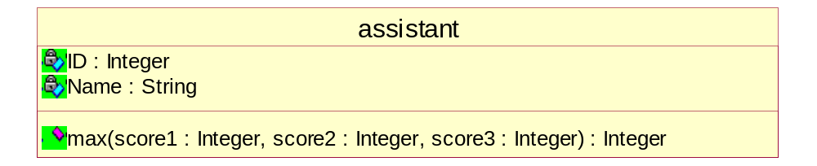
实例引入：活动图的作用

Slide 11
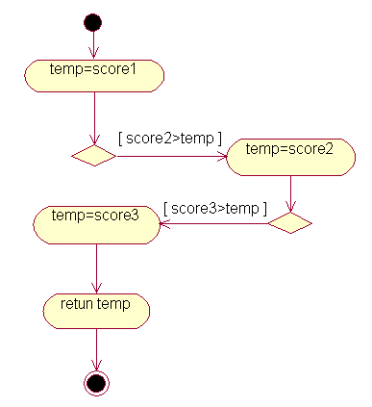

Slide 12
public class assistant
{
public int id;
……
public int max(int score1, int score2, int score3)
{
int temp;
temp = score1;
if (score2 > temp)
temp = score2;
if (score3 > temp)
temp = score3;
return temp;
}
}

Slide 13
第一节 活动图的概念与作用
活动图本质上是一种流程图，它描述活动的序列，即系统从一个活动到另一个活动的控制流。
活动图的作用：描述用例 描述类的操作
另外， 可以用来描述算法（单独使用）

Slide 14
第二节 活动图的基本符号

Slide 15
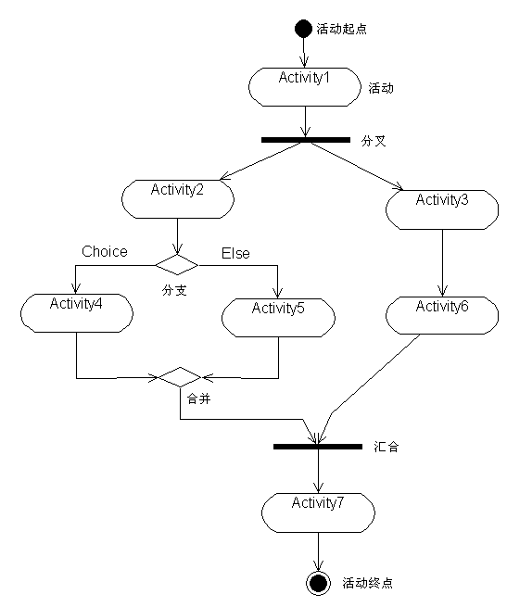

Slide 16
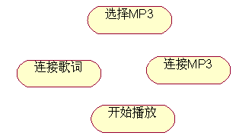
一、活动（动作）
1、活动的概念
表示工作流过程中命令的执行或活动的进行。
2、活动的符号

Slide 17

二、状态
开始状态
结束状态

Slide 18
一个活动图中开始状态能否有多个？结束状态能否有多个？

Slide 19
注意：
一个活动图中只能有一个开始状态
一个活动图中可以有多个结束状态

Slide 20

三、转移（动作流）
活动之间、活动与状态之间的转换。

Slide 21
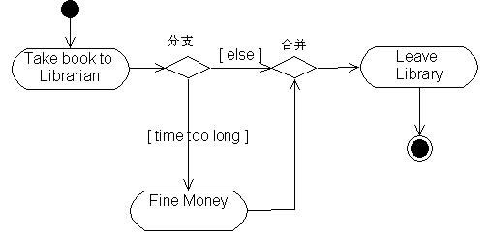
四、分支与合并

Slide 22
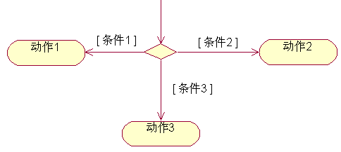
1、分支
根据条件的取值决定动作的流向。分支在活动图中很常见，它是转换的一部分，它将转换路径分成多个部分，每一部分都有单独的监护条件和不同的结果。当动作流遇到分支时，会根据监护条件（布尔值）的真假来判定动作的流向。分支的每个路径的监护条件应该是互斥的，这样可以保证只有一条路径的转换被激发。在活动图中，离开一个活动状态的分支通常是完成转换，它们是在状态内活动完成时隐含触发的。

Slide 26
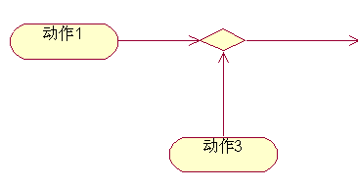
2、合并
合并将两条路径连接到一起，合并成一条路径。合并指的是两个或者多个控制路径在此汇合的情况。合并是一种便利的表示法，省略它不会丢失信息。合并和分支常常成对的使用，合并表示从对应分支开始的条件行为的结束。

Slide 27
提示：判断节点与合并节点的符号相同

Slide 28
第三节 活动图的其他符号

Slide 29
一、分叉和汇合

Slide 30


1、分叉
用于将一个控制流分为两个或多个并发运行的分支。
并发（concurrency）指的是在同一时间间隔内，有两个或者两个以上的活动执行。对于一些复杂的大型系统而言，对象在运行时往往不止存在一个控制流，而是存在两个或者多个并发运行的控制流。为了对并发的控制流建模，在UML中引入了分叉和汇合的概念。

Slide 32
2、汇合
用于将两个或多个控制流合并到一起形成一个单向控制流。
如果一个控制流在其他控制流到达之前到达了连接，它将会等待，直到所有控制流都到达了才会向连接传递控制权。
分叉用来表示将一个控制流分成两个或者多个并发运行的分支，结合用来表示并行分支在此得到同步。

Slide 34
练习：销售合同从签订到履约的过程
销售合同签订后，要进行核对。如果发现错误，则终止履约；如果没有错误，则要核对货物清单确定是否有货，还要核对付款单确定对方是否已经付款，只有这两项都完成，才可以发货。如果无货或对方尚未付款，则终止履约。

Slide 35
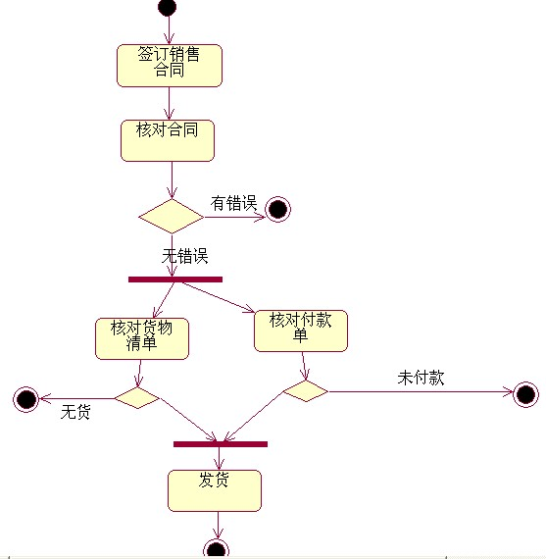

Slide 36
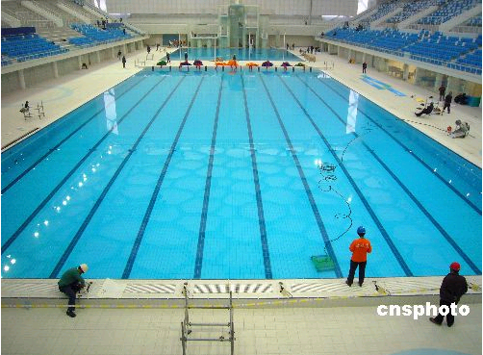
二、泳道
泳道表明每个活动是由哪些人或哪些部门负责完成。
每个泳道代表特定含义的状态职责的部分。在活动图中，每个活动只能明确的属于一个泳道，泳道明确的表示了哪些活动是由哪些对象进行的。
每个泳道都有一个与其他泳道不同的名称。
每个泳道可能由一个或者多个类实施，类所执行的动作或拥有的状态按照发生的事件顺序自上而下的排列在泳道内。

Slide 37
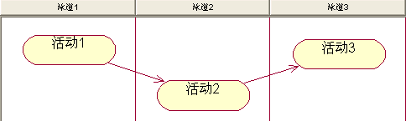
在活动图中泳道区分了负责活动的对象，它明确地表示了哪些活动是由哪些对象进行的。
在包含泳道的活动图中每个活动只能明确地属于一个泳道

Slide 38
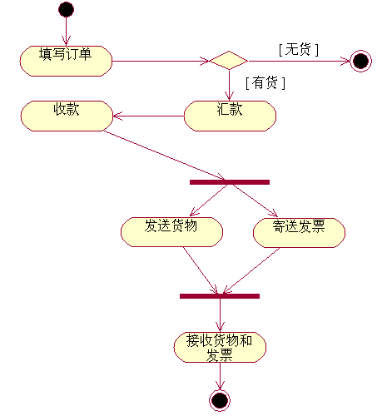
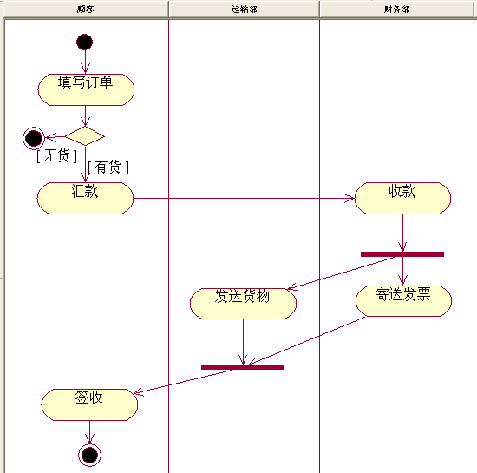

Slide 40

三、对象流
用活动图描述某个对象时，可以将涉及到的对象放到活动图中，并用一个依赖将其连接到活动或状态上，对象的这种使用方法就构成了对象流。

Slide 41
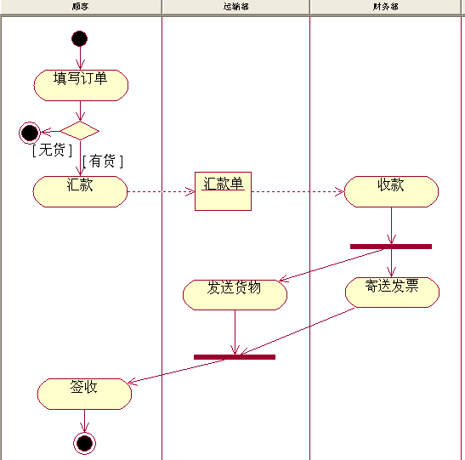

Slide 42
第四节 活动图的Rose建模

Slide 43
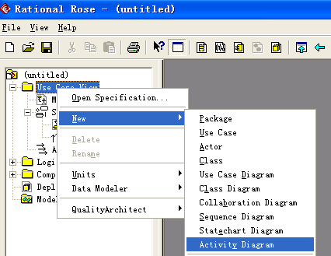
一、创建活动图
右击use case view ->new->activity diagram”

Slide 44

二、重命名活动图并双击打开活动图窗口
活动
开始状态
结束状态
转移
水平的分叉与汇合
垂直的分叉与汇合
分支与合并
泳道

Slide 45
三、绘制活动图的关键步骤
1、添加泳道
（1）添加泳道：单击工具栏上的泳道按纽，在活动图窗口中单击。

Slide 46
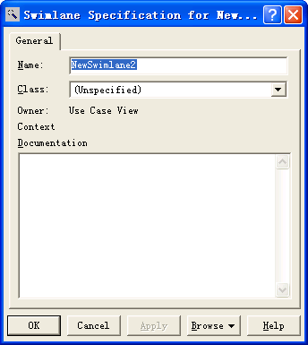
（2）重命名泳道：双击泳道标签，弹出如下窗口

Slide 47
（3）调整泳道的宽度：拖动泳道间的调整线

Slide 48
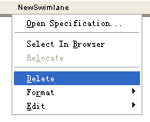
（4）删除泳道
方法1：右击泳道->delete
此删除操作产生的效果：
泳道被删除（非彻底删除，可恢复）
泳道内的图形也会同时被删除(非彻底删除，可恢复)

Slide 49
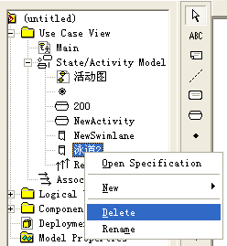
方法2：在浏览器中右击泳道->delete
此删除操作产生的效果：
泳道被删除（彻底删除，不可恢复）
泳道内的图形也会同时被删除(非彻底删除，可恢复)

Slide 50
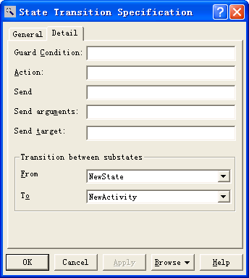
2、设置转移条件
双击转移，弹出

Slide 51
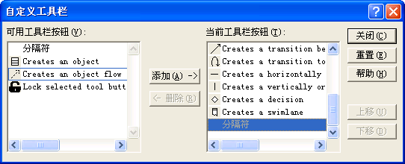
3、添加对象与对象流
（1）将对象与对象流按纽显示在绘图工作栏中
右击绘图工具栏空白处,选择“Customize”，弹出
如下窗口，将这两项添加到绘图工具栏。

Slide 52

（2）添加与设置对象
a.使用此按纽添加对象，结果为：

Slide 53
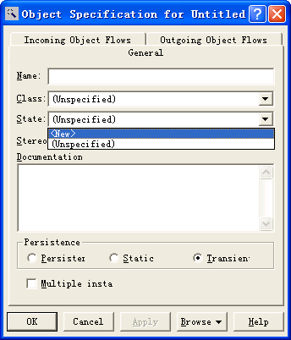
b.设置对象名
双击添加的对象，弹出右侧窗口，在name输入对象名
c.添加状态名
在state处选择<new>,弹出如下窗口

Slide 54
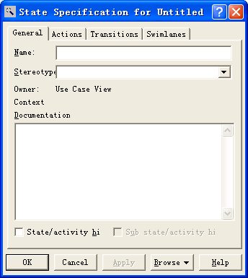
在name处输入状态名后返回

Slide 55
注意：
在同一步活动图中，同名的对象只能通过复制来创建

Slide 56
The End

